Slide 1
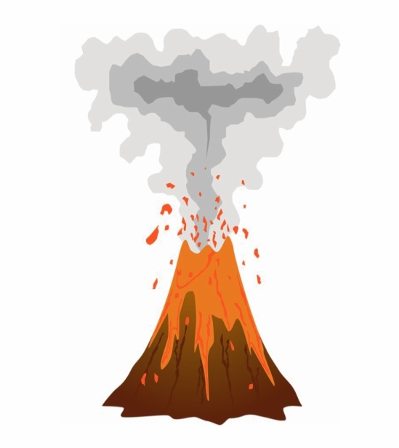

Παραμύθι για το Ηη
Δημιουργός Δήμητρα Μπρέντα Εικόνες clipart

Slide 2

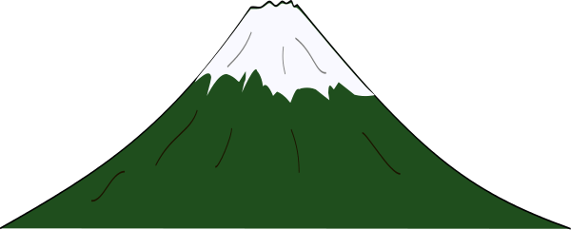
Ένα ηφαίστειο μικρό
ήταν ήσυχο καιρό.
Ησυχάζει , ησυχάζει
και φωνή καμιά δεν βγάζει.
ΔΗΜΗΤΡΑ ΜΠΡΕΝΤΑ

Slide 3


Όμως έτσι ξαφνικά
το ηφαίστειο ξυπνά,
και αποφάσισε μια μέρα
μπουμ να κάνει στον αέρα.
ΔΗΜΗΤΡΑ ΜΠΡΕΝΤΑ

Slide 4




Ό ήλιος που βρισκότανε στον ουρανό
και τα ηλιοτρόπια φώτιζε καιρό,
άκουσε το ηφαίστειο ξαφνικά
και του λέει αυστηρά.
ΔΗΜΗΤΡΑ ΜΠΡΕΝΤΑ

Slide 5
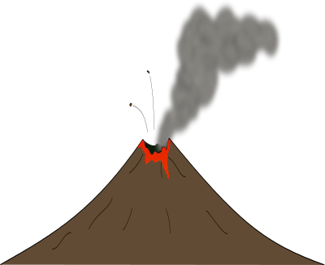



Ηφαίστειο, όμορφο , καλό
Μη κάνεις κανένα κακό
Κοίτα τα ηλιοτρόπια εκεί
που ομορφαίνουνε τη γη;
ΔΗΜΗΤΡΑ ΜΠΡΕΝΤΑ

Slide 6
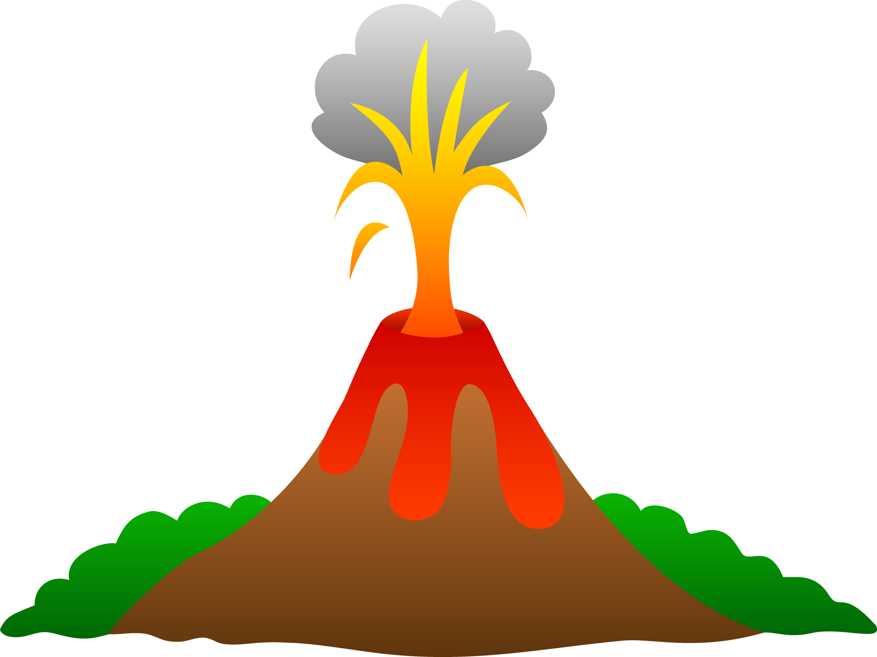
Το ηφαίστειο κοιτά ψηλά
και στον ήλιο χαμογελά
και αποφάσισε στιγμή
κακό να μην κάνει στη γη.
ΔΗΜΗΤΡΑ ΜΠΡΕΝΤΑ

Slide 7

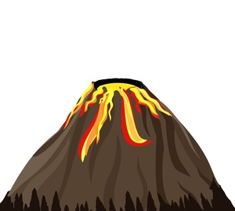
Το ημερολόγιο έγραφε Καλοκαίρι
και ήταν μέρα μεσημέρι
Το ηφαίστειο και ο ήλιος
έγιναν φίλοι σπουδαίοι.
ΔΗΜΗΤΡΑ ΜΠΡΕΝΤΑ

Slide 8


ΔΗΜΗΤΡΑ ΜΠΡΕΝΤΑ

Slide 9
Λέξεις από Ηη
Ηφαίστειο
Ήλιος
Ημερολόγιο
Ηλιοτρόπιο
Ήσυχος
ησυχία
ΔΗΜΗΤΡΑ ΜΠΡΕΝΤΑ

